Slide 1
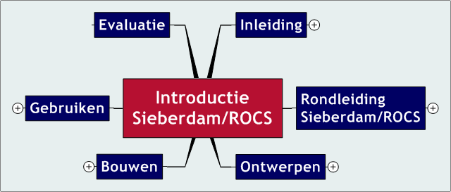
Introductie Sieberdam/ROCS
Pieter van der Hijden (pvdh@sofos.nl)
Sofos Consultancy (www.sofos.nl)
Notes:
Introductie Sieberdam/ROCS
Stichting RechtenOnline: Sieberdam/ROCS Support
Sofos Consultancy (Pieter van der Hijden)

Slide 2
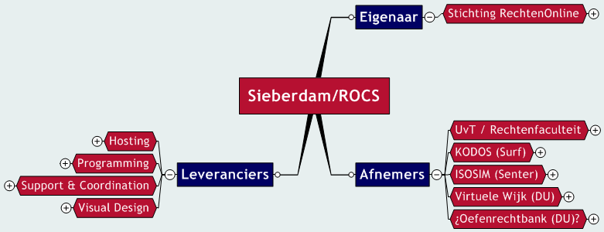
Organisatieschema

Slide 3
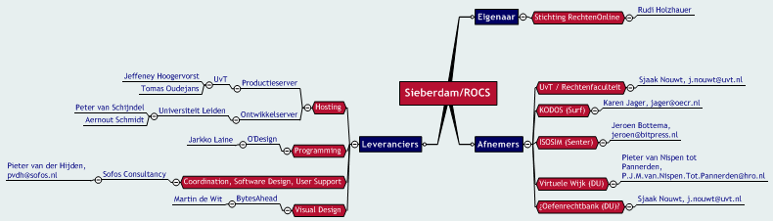
Organisatieschema

Slide 4
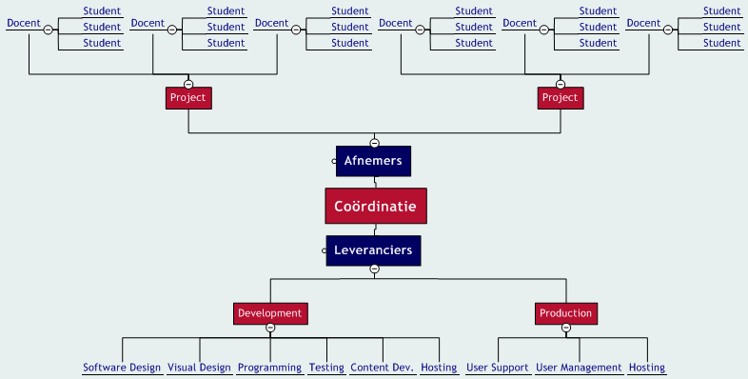
Organisatieschema

Slide 5
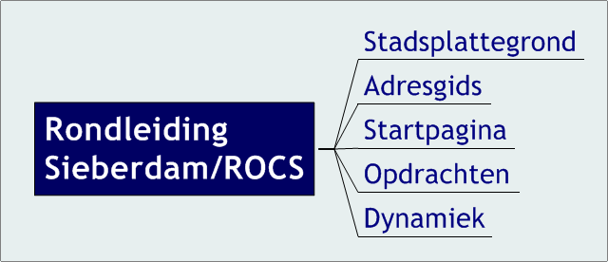
Rondleiding Sieberdam/ROCS

Slide 6
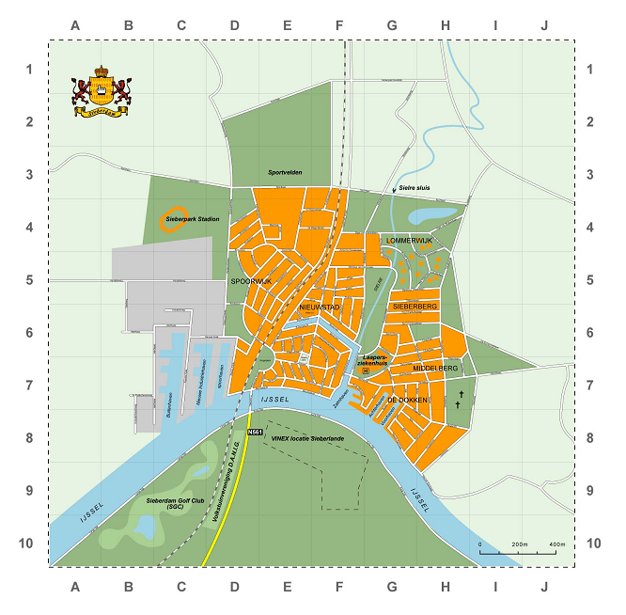
Stadsplattegrond

Slide 7
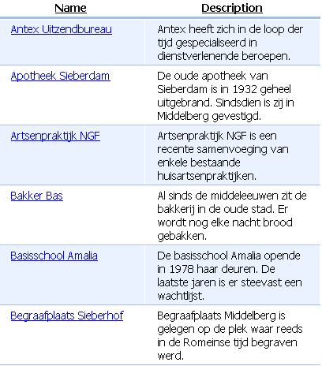
Adresgids

Slide 8
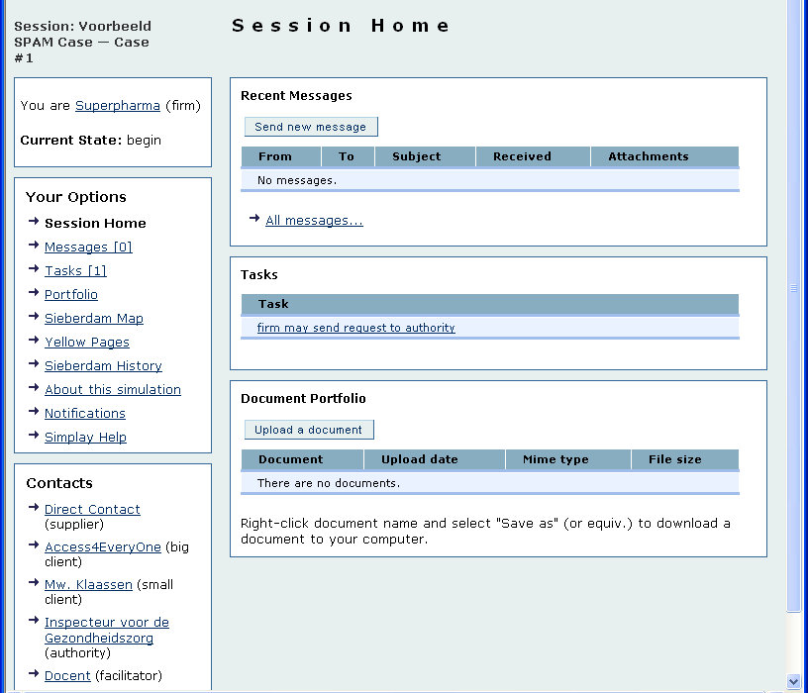
Startpagina

Slide 9
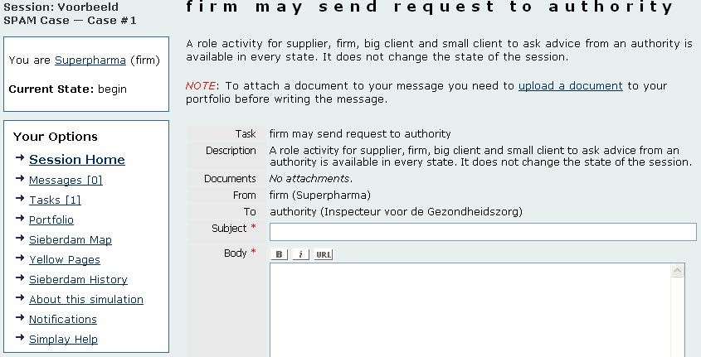
Opdrachten

Slide 10
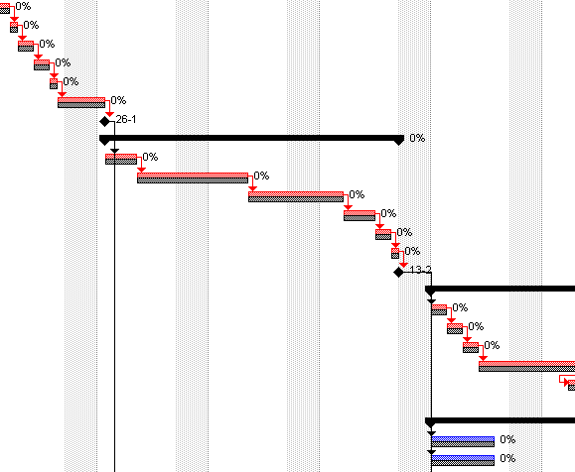
Dynamiek

Slide 11
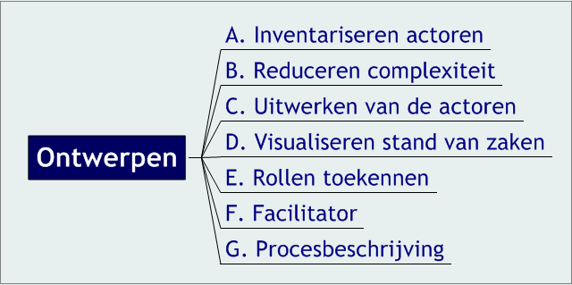
Ontwerpen

Slide 12
A. Inventariseren actoren
SuperPharma
Mw. De Groot
Access4Everyone
Advocaat 1
Patroon 1
Advocaat 2
Patroon 2
Bibliotheek

Slide 13
B. Reduceren complexiteit
Wel of niet complex houden
Normaal: maximaal 7

Slide 14
C. Uitwerken van de actoren
Beginsituatie
Kenmerken
Handelingenrepertoire
Onderlinge relaties
Eindsituatie

Slide 15
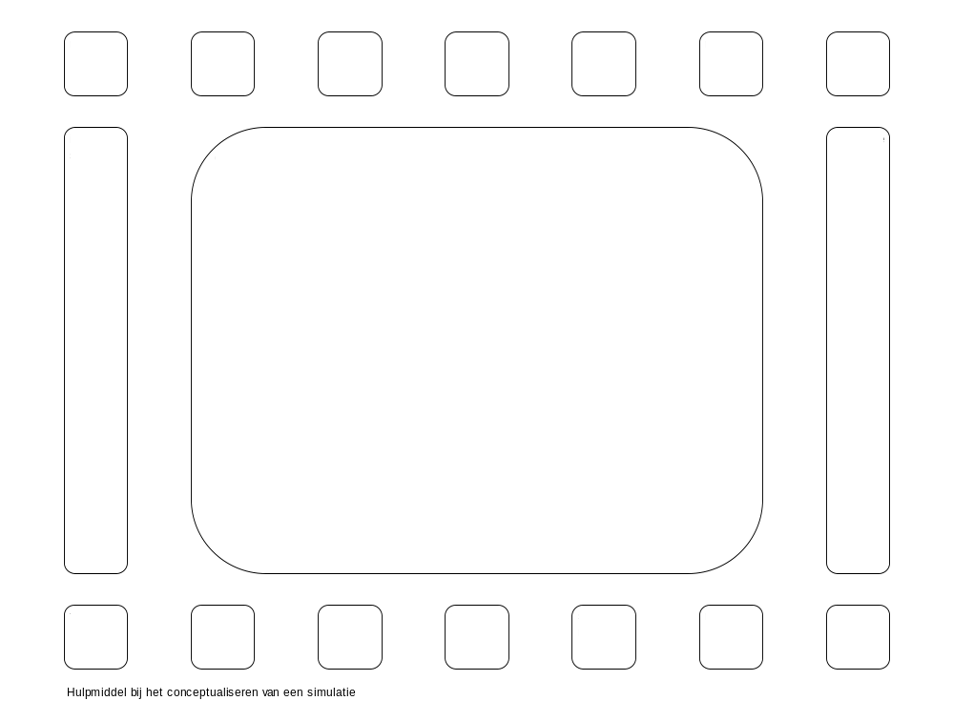
D. Visualiseren stand van zaken

Slide 16
E. Rollen toekennen
Aan wie/wat?
  Deelnemers
  Begeleiders
  Externen
  Software

Slide 17
F. Facilitator
Subtiel monitoren en ingrijpen
Balans zien te houden
  Langzaam ←→ Snel
  Diepgaand ←→ Oppervlakkig
  Enz.

Slide 18
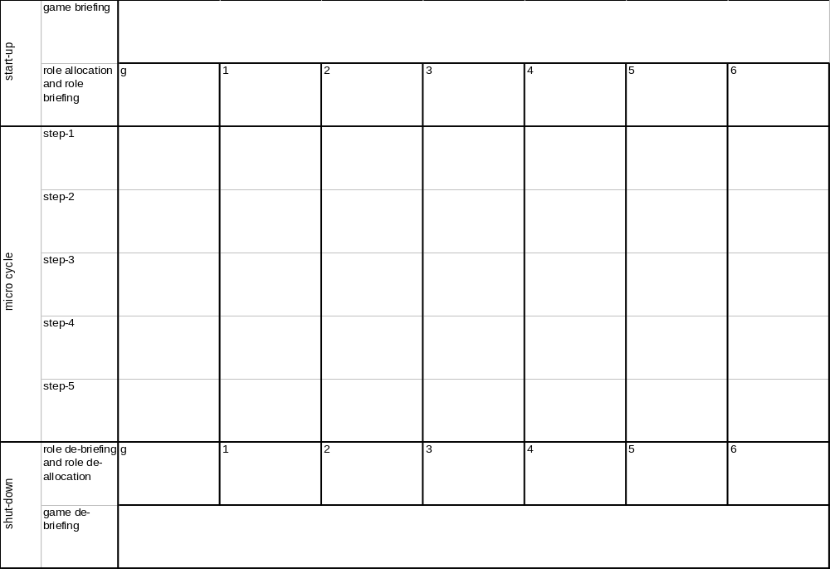
G. Procesbeschrijving

Slide 19
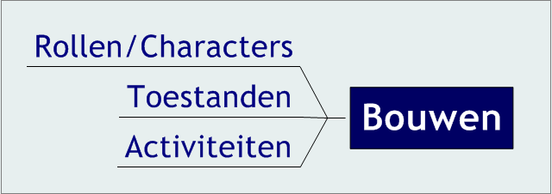
Bouwen

Slide 20
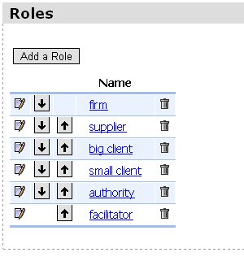
Rollen/Characters

Slide 21
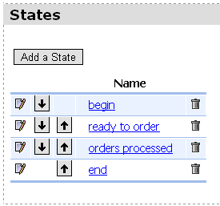
Toestanden

Slide 22
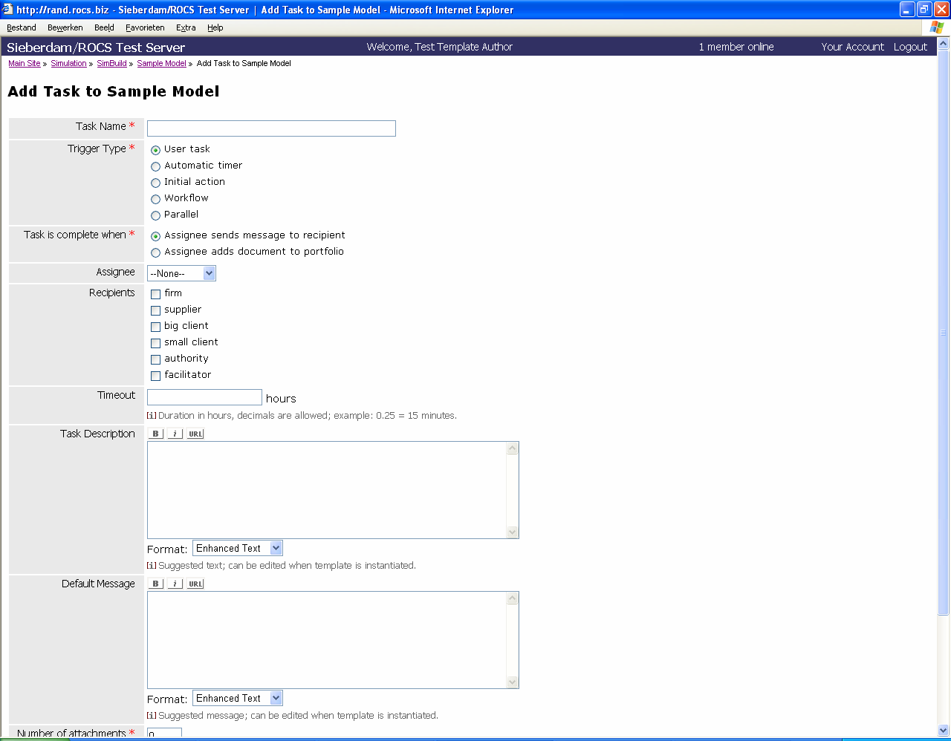
Activiteiten

Slide 23
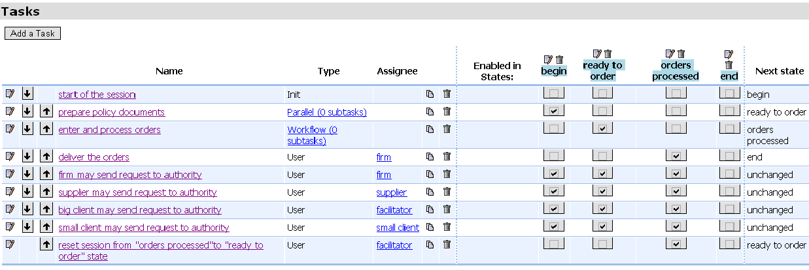
Workflow

Slide 24
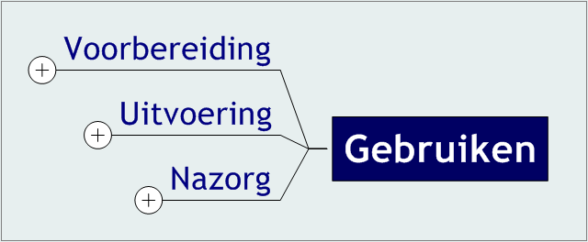
Gebruiken

Slide 25
Voorbereiding
Plannen
Inschrijven
Rol-alloceren

Slide 26
Uitvoering
Briefing
Sessie
  Spelen
  Observeren
  Ingrijpen
De-briefing

Slide 27
Nazorg
Analyseren
Rapporteren

Slide 28

Evaluatie

Slide 29
Introductie Sieberdam/ROCS
Notes:
Introductie Sieberdam/ROCS
Stichting RechtenOnline: Sieberdam/ROCS Support
Sofos Consultancy (Pieter van der Hijden)

